Slide 1

Chào mừng thầy cô và các em
đến với môn Toán

Slide 2
CHỦ ĐỀ 14
ÔN TẬP CUỐI NĂM
BÀI 69 ÔN TẬP PHÉP CỘNG, PHÉP TRỪ TRONG PHẠM VI 100

Slide 3
Khởi động

Slide 4



Trò Chơi Kéo Co

Slide 5
Cách chơi
Các em học sinh sẽ trả lời câu hỏi để giúp đội mình kéo thắng đội bạn. Mỗi câu trả lời đúng trong thời gian quy định sẽ giúp đội mình thắng 1 hiệp.
Trường hợp cả hai đội không trả lời đúng sẽ coi như hòa. Hiệp đó không tính vào số hiệp thắng.
Kết thúc trò chơi đội nào có số hiệp thắng nhiều hơn (tương đương với trả lời đúng nhiều câu hỏi hơn) sẽ là đội chiến thắng.

Slide 6


Câu Hỏi
15
14 + 13 = ?
14
13
12
11
10
9
8
7
6
5
4
3
2
1
0
A.27
C.26
B.37
D.36

Slide 7
Câu Hỏi
15
56 + 14 = ?
14
13
12
11
10
9
8
7
6
5
4
3
2
1
0
A.80
C.60
B. 70
D.50

Slide 8
Câu Hỏi
15
32 – 25 = ?
14
13
12
11
10
9
8
7
6
5
4
3
2
1
0
A.5
C. 7
B.6
D.8

Slide 9
Câu Hỏi
15
48 – 32 = ?
14
13
12
11
10
9
8
7
6
5
4
3
2
1
0
A. 14
C. 15
B. 17
D. 16

Slide 10
Tiết 2
Luyện tập

Slide 11
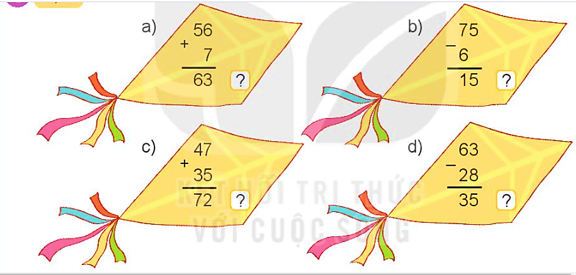
1
Đ, S
?
Đ
S
S
Đ

Slide 12
2
Đặt tính rồi tính.
28 + 55
45 + 49
37 + 53
a)
28
55
45
49
37
53
+
+
+
63
94
90
61 – 18
53 – 26
92 – 84
b)
61
18
53
26
92
84
–
–
–
43
27
8

Slide 13


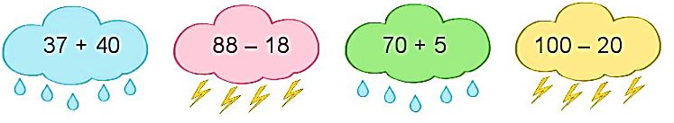

Trong các phép tính dưới đây, phép tính nào có kết quả bé nhất, phép tính nào có kết quả lớn nhất?
3
77
70
75
80
37 + 40
88 – 18
70 + 5
100 – 20
Bé nhất
Lớn nhất

Slide 14
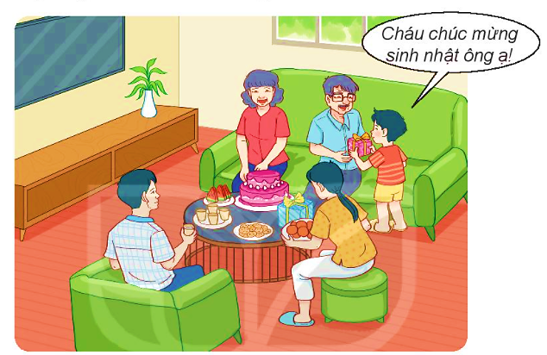
Trong ngày sinh nhật ông:
- Nam hỏi: “Ông ơi, năm nay ông bao nhiêu tuổi ạ?”
- Ông nói: “Cháu tính nhé! Năm nay, bà 58 tuổi, ông hơn bà 5 tuổi.”
Em hãy cùng Nam tính tuổi của ông.
4
Bài giải
Tuổi của ông là:
58 + 5 = 63 (tuổi)
Đáp số: 63 tuổi
➔ Vậy ông 63 tuổi.

Slide 15


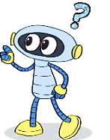
5
Tính
a) 54 + 29 – 8
b) 62 – 38 + 7
= 83 – 8
= 75
= 24 + 7
= 31

